Slide 1





Компьютерная игра BattleCrane

Slide 2



Автор:
Гулькин Игорь Константинович,
студент Санкт-Петербургского политехнического университета им. Петра Великого.

Slide 3
Цель:
Создание компьютерной игры на базе филиала Алтайского государственного университета

Slide 4
Задачи:
1.) Введение в компьютерную игру;
2.) Демонстрация проекта;
3.) Дальнейшие перспективы.

Slide 5
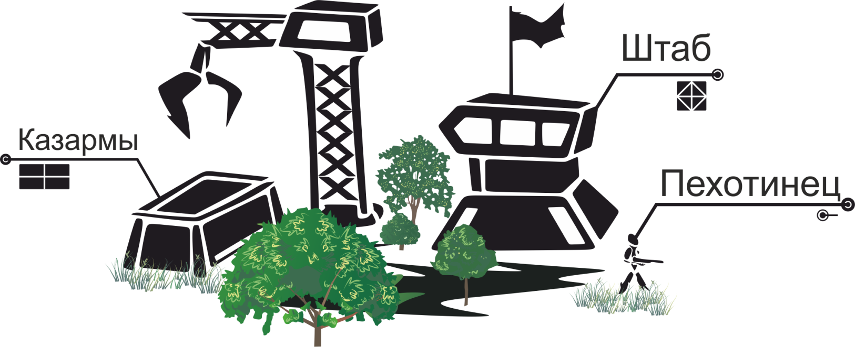
Описание игры:
BattleCrane – это пошаговая стратегия на клеточном поле, в которой Вы командуете военной базой на поле боя.

Slide 6
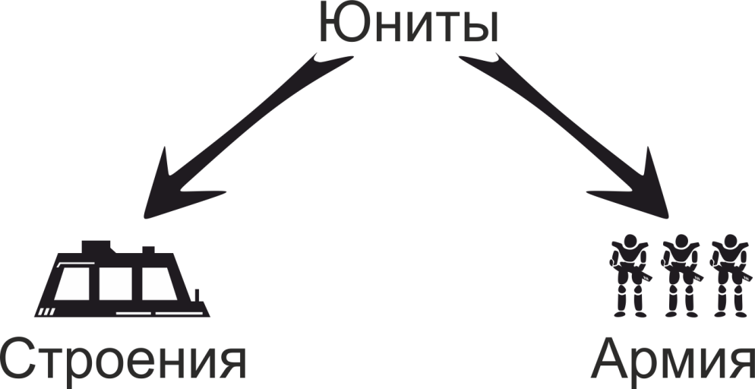

Описание игры:

Slide 7



Механика:
Основными действиями являются захваты нейтральных территории, размещение бараков и заводов, оборонительных сооружений и турелей, улучшения и производства армии.

Slide 8
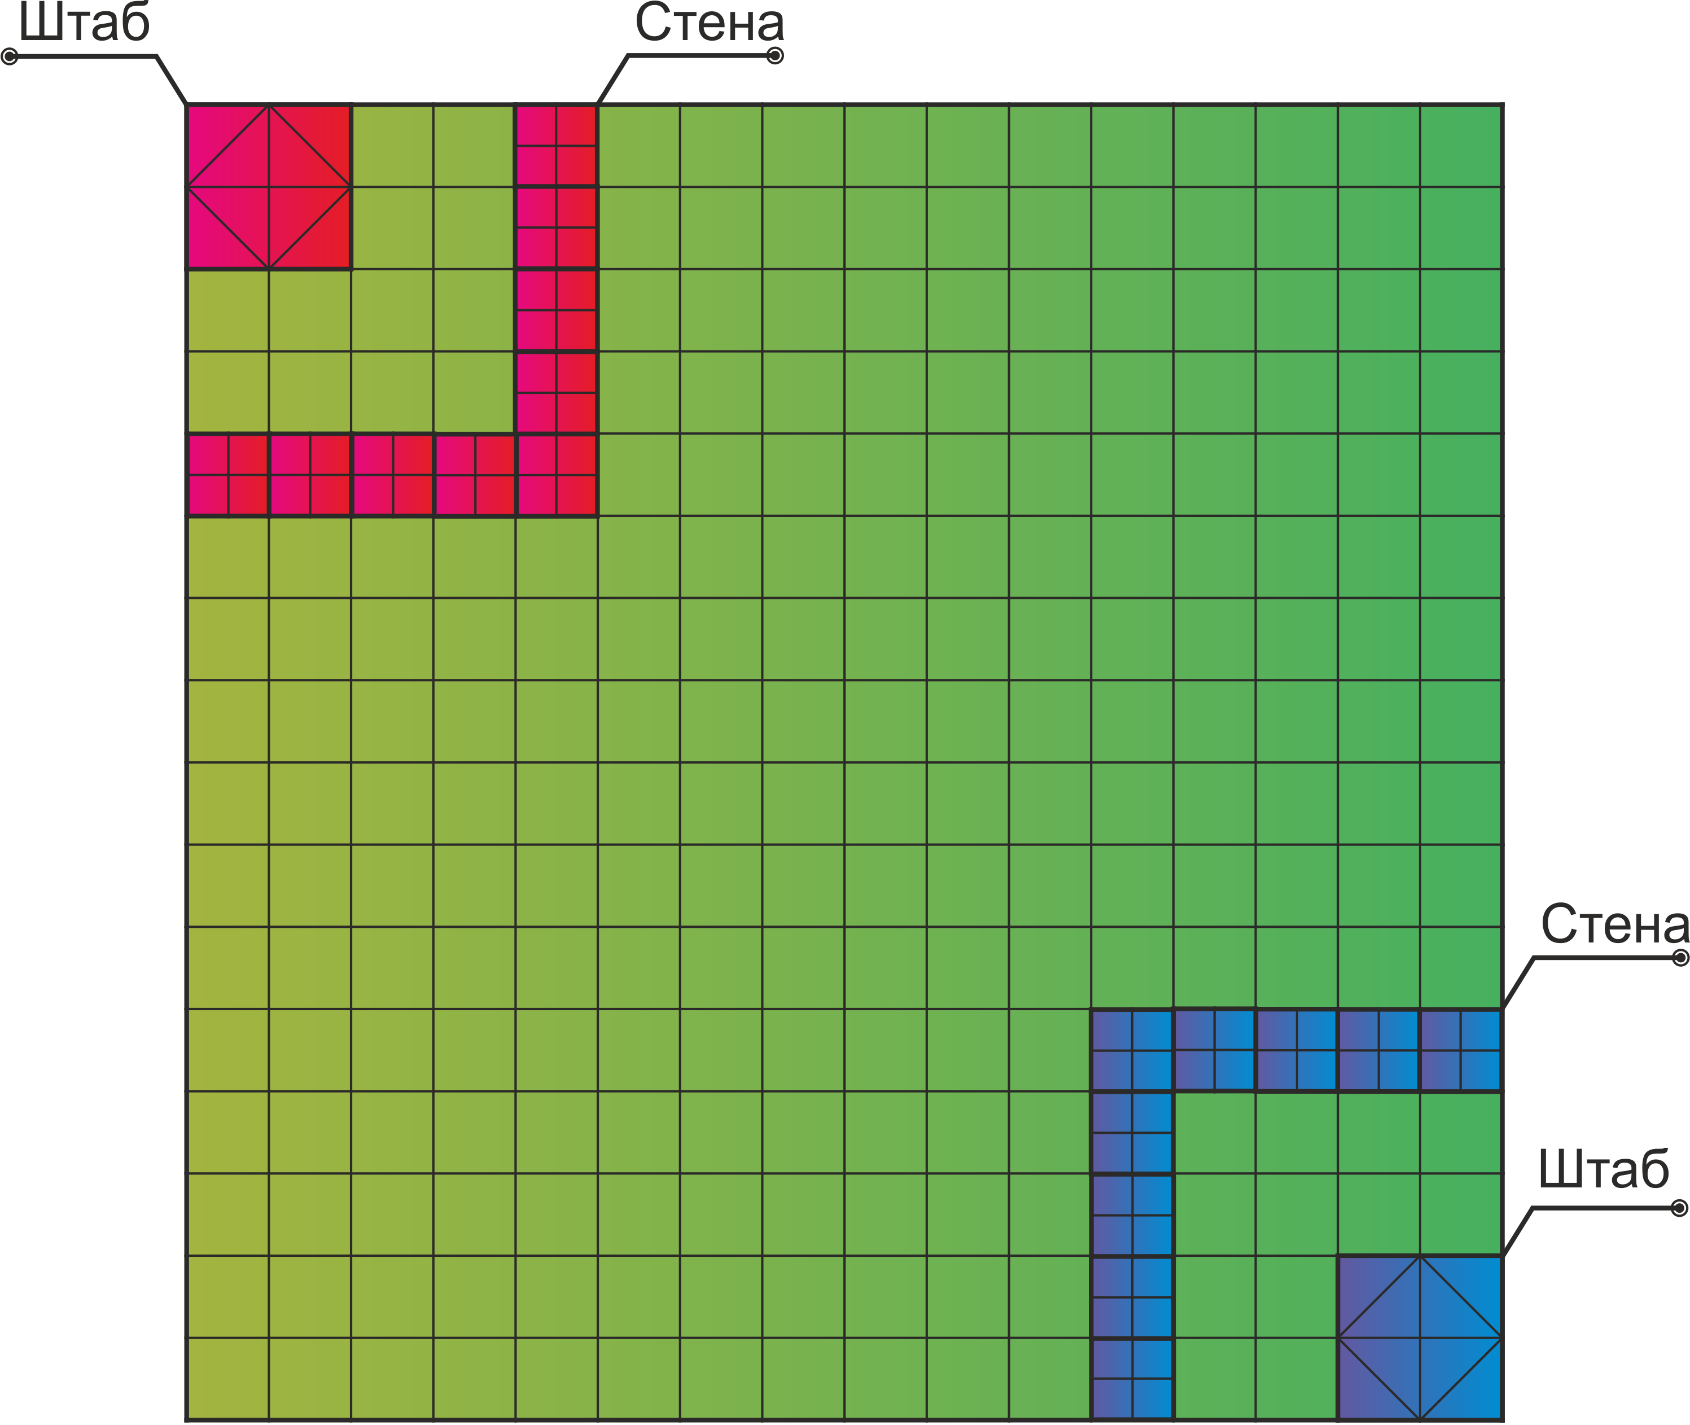



Механика игры:
Стартовая позиция

Slide 9
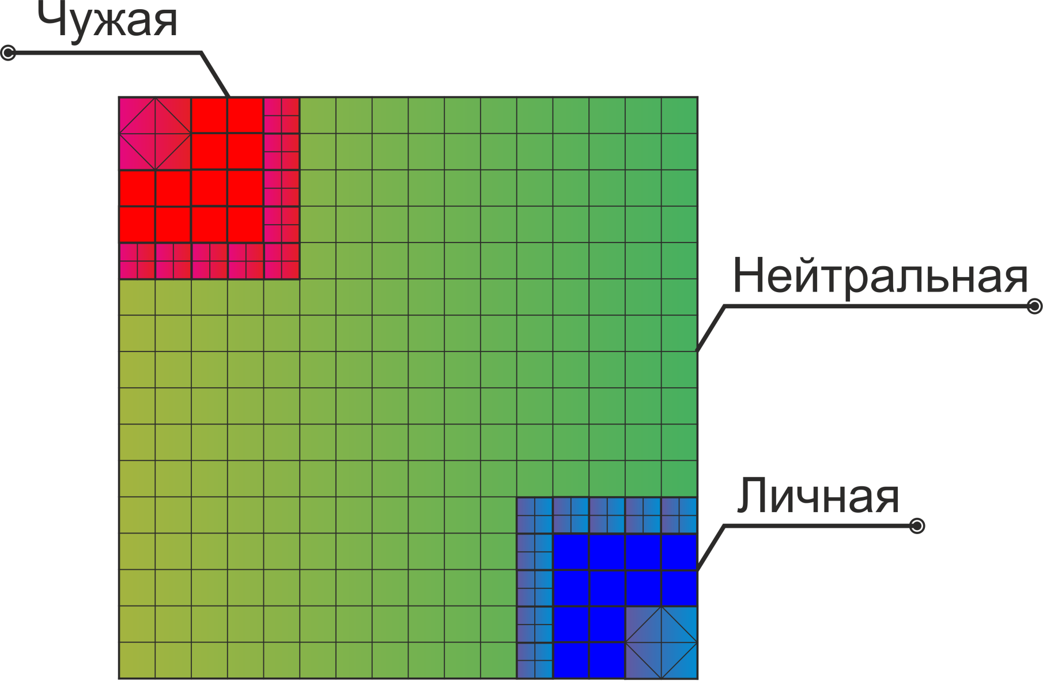

Территории:

Slide 10
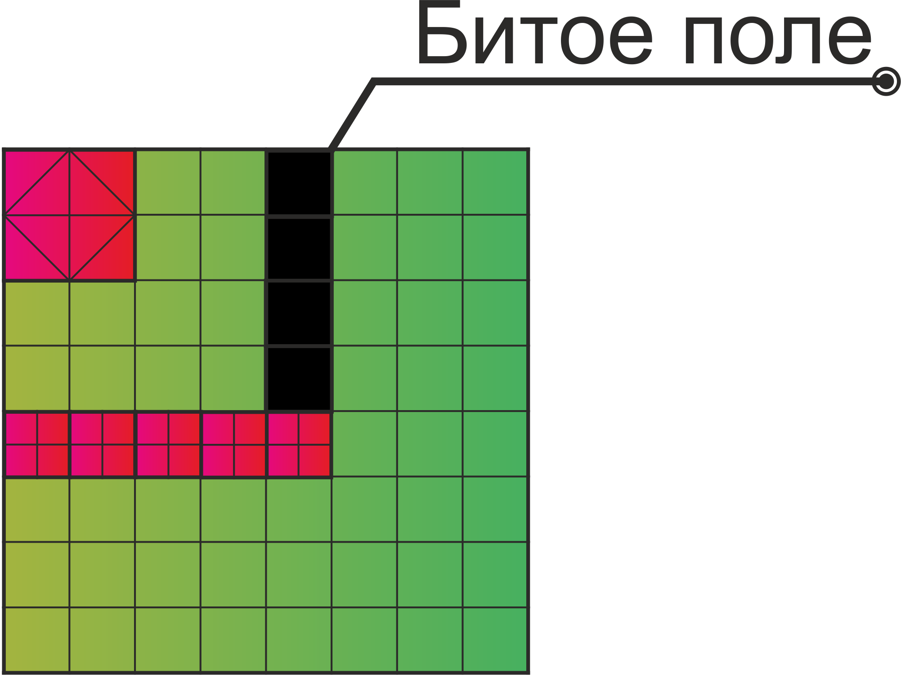
Уничтоженные клетки:
Нельзя ничего размещать

Slide 11
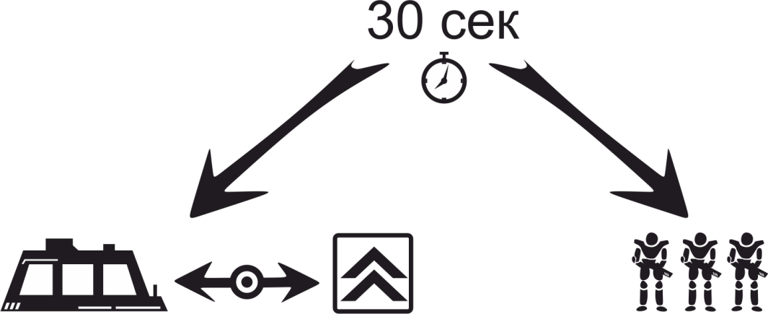


Ход игрока:

Slide 12

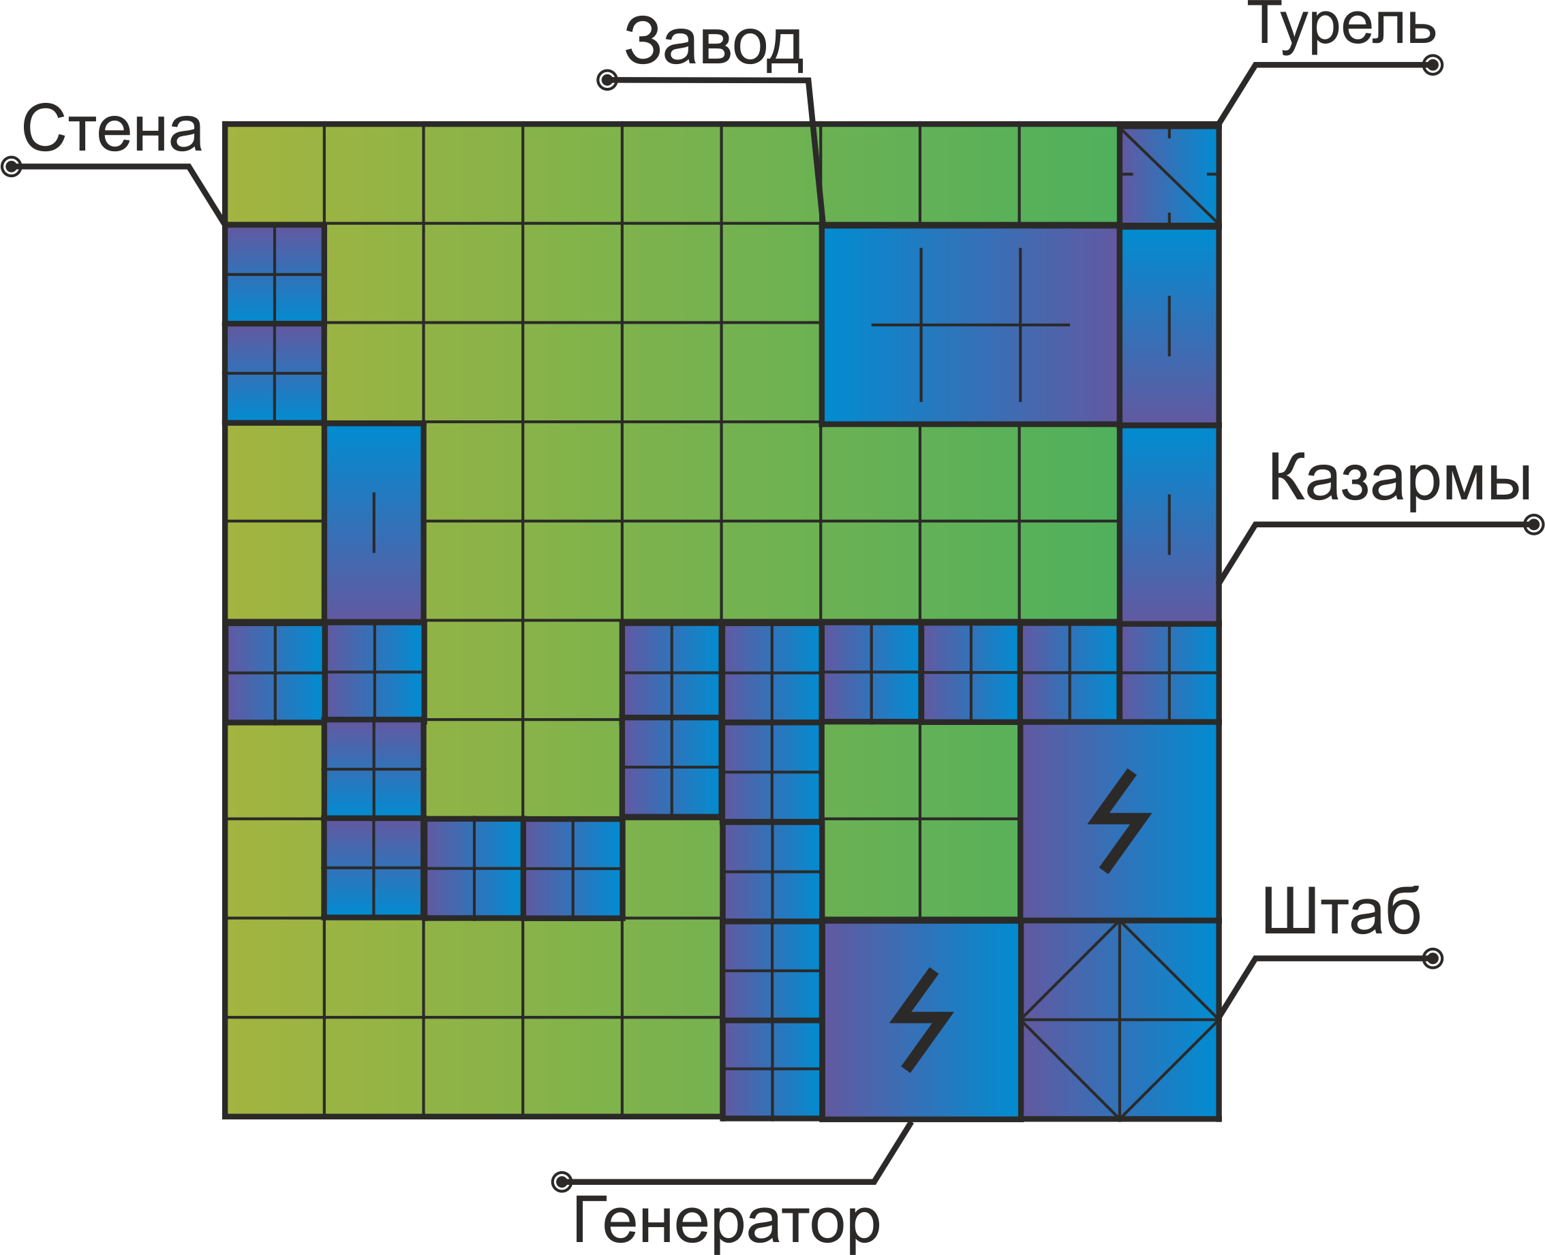






Строения:
Штаб:
Генератор:
Казармы:
Завод:
Турель:
Стена:

Slide 13
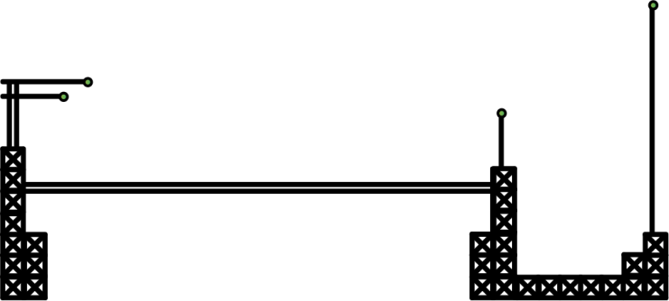
Штаб:
Основное строение;
Победа при уничтожении штаба противника;
+1 к постройке нового строения или улучшению уже имеющегося.

Slide 14


Генератор:
Рабочее строение;
Лимит: 2;
Улучшения запаса прочности:
+1 к постройке нового строения или улучшению уже имеющегося.

Slide 15


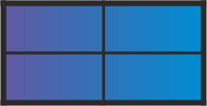
Казармы:
1.) Создает 1 автоматчика за ход на личной территории;
2.) Улучшения казарм:
На II уровне создает 1 автоматчика за ход на личной и нейтральной территории;
На III уровне создает 1 автоматчика за ход в любой свободной точке;

Slide 16

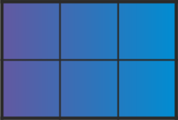

Завод:
1.) Производит 1 танк за ход на личной территории ;
2.) Улучшения завода:
На II уровне производит 1 танк за ход на личной и нейтральной территории;
На III уровне производит 1 танк за ход в любой свободной точке;
3.) Заводы, нельзя построить, если их кол-во больше или равно кол-ву казарм.

Slide 17
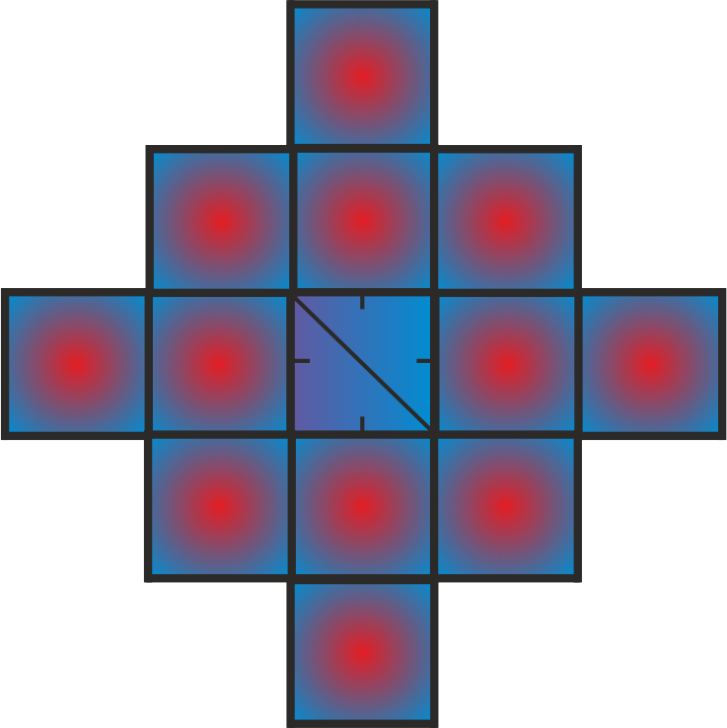

Турель:
1.) Ведет огонь с первого хода;
2.) Улучшение прочности турели.

Slide 18
Стена:
1.) Оборонительное сооружение;
2.) Строится по два блока.

Slide 19

Армия:
Фундаментальными боевыми единицами являются автоматчики и танки.

Slide 20


Автоматчик:
1.) Строится в казармах;
2.) Стреляет со следующего хода;
3.) Может атаковать по прямым и диагоналям (аналогия шахматного ферзя);
4.) Может стрелять через своих юнитов, но не может через чужие строения.

Slide 21


Танк:
1.) Строится в заводе;
2.) Стреляет со следующего хода;
3.) Может атаковать по прямым и диагоналям (аналогия шахматного ферзя);
4.) Может стрелять через своих юнитов, но не может через чужие строения.

Slide 22
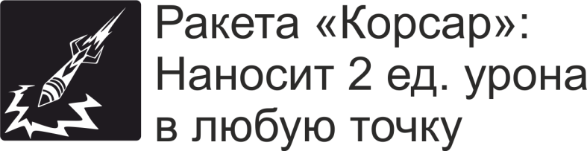


Поддержка:
В начале каждого хода игрок получает 1 ед. энергии. Благодаря ей Вы можете использовать различные бонусы поддержки. Это могут быть как авиаудары, так и различные улучшения для ваших юнитов.

Slide 23





Задачи проекта:
Искусственный интеллект;
Сетевая игра: LAN;
Озвучивание;
Дизайн.

Slide 24


Реализация:
Команда - 5 человек;
Интегрированная среда разработки (IDE): IntelliJ Idea;
Язык программирования: Java (JDK 1.9, JavaFX);
Приложение: SceneBuilder 2.0.

Slide 25
Дальнейшие перспективы:
Выступления в конкурсах, конференциях;
Переработка игры на Unity;
Создание сервера и режима сетевой игры: WAN.

